Slide 1
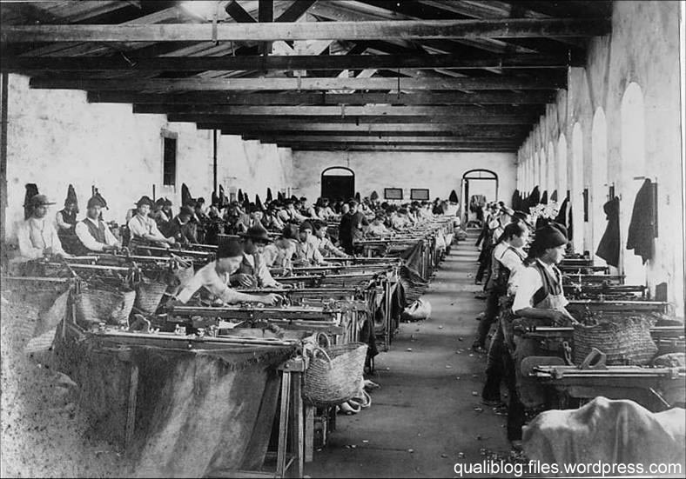
Frederic Winslow Taylor
&
Henry Ford
Tereza Krátká

Slide 2
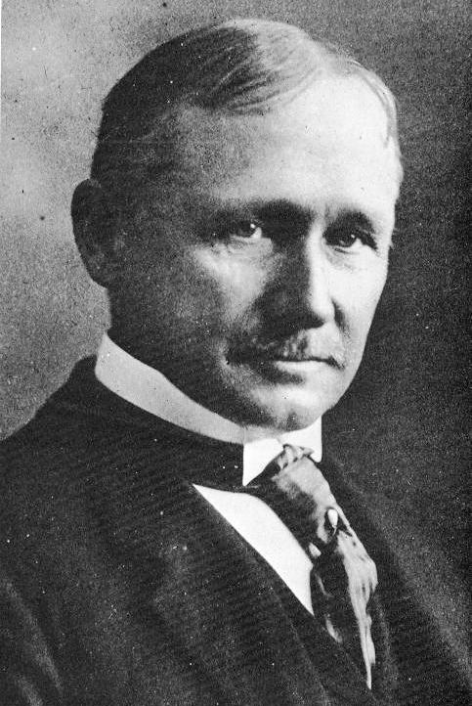
Frederic Winslow Taylor (1856–1915)
Germantown
strojní inženýr v Midvale Steel Works

Slide 3
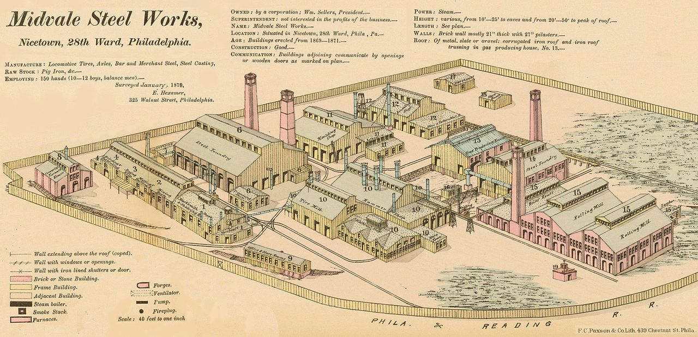
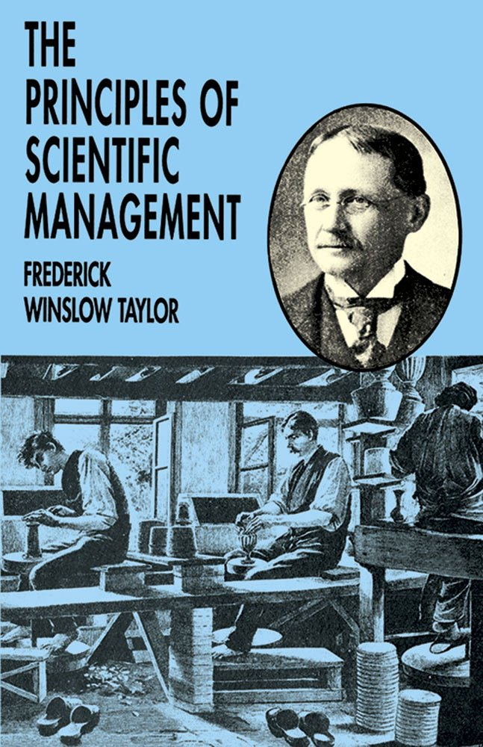
vědecký management

Slide 4
1. vědecké studium úkonu
2. vědecký přístup při výběru a rozvoji zaměstnanců
3. poskytnutí podrobných instrukcí a dozoru
4. rovnoměrné rozdělení práce mezi dělníky a manažery

Slide 5
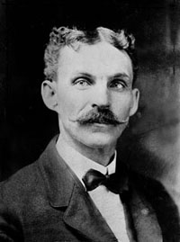
Henry Ford (1863–1947)
Ford Motor Company

Slide 6
mzda, slevy
podniková zdravotní péče
sportovní a kulturní využití
sociologické oddělení
osmihodinová pracovní doba

Slide 7
„Any customer can have a car painted any color that he wants so long as it is black.“

Slide 8
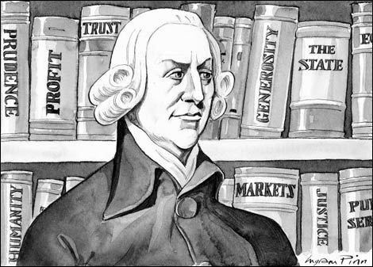
Adam Smith (18. st.)
Frederic Winslow Taylor (19. st.)
taylorismus
Henry Ford (19./20. st.)
fordismus

